Slide 1


IMPACTO DE LA MINERÍA EN LA ECONOMÍA PERUANA
Rómulo Mucho Mamani
11 de Junio del 2014

Slide 2
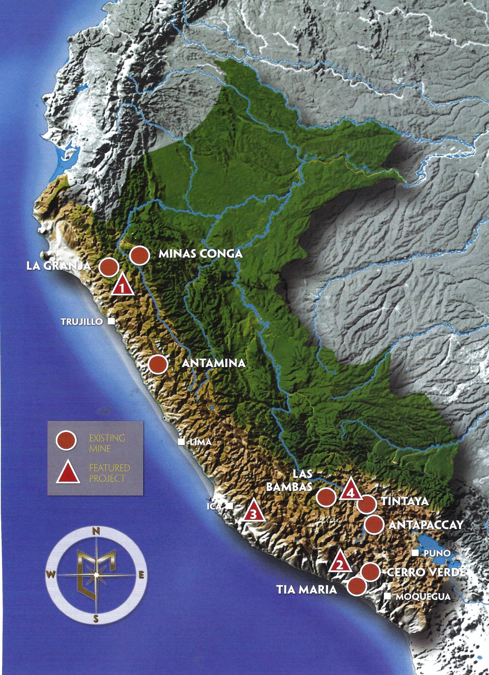
MAPA MORFOLOGICO DEL PERÚ

Slide 3
RIQUEZA DE UNA NACIÓN
La definición de “riqueza” va mucho mas allá de lo que se mide como PBI de una nación. Lo que pone en VALOR una nación es lo siguiente:
Naturaleza.- Gestión cuidadosa del capital natural (bosques, minerales, agua, energía, tierra cultivables, áreas protegidas).
Buen gobierno.- Estado eficiente, decisiones acertadas, instituciones sólidas, imperio de la ley, ponen en valor a una nación.
Talento humano.- Capacidad de sus ciudadanos de generar riqueza mediante la educación. Patentes, ingeniería, innovación, emprendimientos, bienes y servicios, bienes de capital…

Slide 4
VARIABLES MACROECONÓMICAS
INDICADORES | 2009 | 2010 | 2011 | 2012 | 2013
PBI (Var. % real) | 0.9% | 8.8% | 6.9% | 6.3 % | 5.02
PBI Minero (Var. % real) | -1.4% | - 4.9% | - 3.6% | 2.1% | 2.2
Inflación (Var. % IPC) | 2.50% | 2.08% | 4.74% | 2.65 % | 2.86 %
Tipo de Cambio Promedio (S/. por US$ ) | 3.01 | 2.83 | 2.75 | 2.64 | 2.47
Exportaciones (US$ MM) | 26,962 | 35,565 | 42,268 | 45,639 | 41,826
Exportaciones Mineras (US$ MM) | 16,361 | 21,743 | 27,361 | 25,921 | 23,030
Importaciones (US$ MM) | 21,011 | 28,815 | 36,967 | 41,113 | 42,191
Balanza Comercial (US$ MM) | 5,951 | 6,750 | 5,301 | 4,526 | - 365
Fuente: BCRP

Slide 5
ESTRUCTURA BASICA DEL PBI SEGÚN ACTIVIDAD ECONOMICA 2013
 | VARIABLE (Var. %) | PBI 2013 (Ponderacion Anterior Base 1994) | PBI 2013 (Ponderacion Anterior Base 2007)
I. | Total de industrias (producción) | 90.26 | 91.71
1 | Agricultura, ganadería, caza y silvicultura | 7.60 | 5.97
2 | Pesca y acuicultura | 0.72 | 0.74
3 | Extracción de petróleo, gas y minerales | 4.67 | 14.36
4 | Manufactura | 15.98 | 16.52
5 | Electricidad, gas y agua | 1.90 | 1.72
6 | Construcción | 5.58 | 5.10
7 | Comercio, mantenimiento y reparación de vehículos | 14.57 | 10.18
8 | Transporte, almacenamiento, correo y mensajería | 6.10 | 4.97
9 | Financiero y seguros | 1.84 | 3.22
10 | Servicio prestados a empresas | 7.10 | 4.24
11 | Alojamiento y restaurantes | 4.17 | 2.86
12 | Administración publica y defensa | 6.33 | 4.29
13 | Telecomunicaciones y otros servicios de información | 1.40 | 2.66
14 | Otros servicios | 12.29 | 14.89
II. | Derechos de importancia y otros servicios de información | 9.74 | 8.29
 | ECONOMIA TOTAL | 6.28 | 5.02
Fuente: BCR – P&G
* El mas importante cambio entre las bases 1994 y 2007, es el fuerte aumento en el sector minero de (4.67% a 14.36%) debido a que los precios de los minerales en el 2007 fueron mucho mayores a los de 1994, lo cual lleva a que la producción minera tenga un valor mucho mayor y por ello sea una parte mas grande de PBI.

Slide 6
CRECIMIENTO ANUAL DEL PBI POR SECTOR ECONOMICO- AÑO
BASE 2007(2010-2013)
 | SECTOR PRODUCTIVO | 2010 | 2011 | 2012 | 2013
1 | Agropecuario | 4.30% | 4.10% | 5.90% | 1.50%
1.1 | Agricola | 2.60% | 4.00% | 8.70% | 0.70%
1.2 | Pecuario | 4.20% | 5.80% | 5.60% | 2.90%
2 | Pesca | -19.60% | 52.90% | -32.20% | 18.10%
3 | Mineria e hidrocarburos | 1.30% | 0.60% | 2.80% | 4.30%
3.1 | Mineria | -2.70% | -2.10% | 2.50% | 3.60%
3.2 | Hidrocarburos | 15.00% | 5.10% | 1.00% | 7.20%
4 | Manufactura | 10.80% | 8.60% | 1.50% | 4.90%
4.1 | Procesadores de productos primarios | -5.20% | 16.40% | -8.30% | 9.60%
4.2 | No primaria | 16.20% | 6.40% | 4.40% | 3.30%
5 | Electricidad y agua | 8.10% | 7.60% | 5.80% | 5.50%
6 | Construccion | 17.80% | 3.60% | 15.80% | 8.40%
7 | Comercio | 12.50% | 8.90% | 7.20% | 5.90%
8 | Otros Servicios | 7.70% | 7.30% | 7.40% | 6.40%
9 | Derechos de importacion y otros impuestos | 13.50% | 5.70% | 6.90% | 4.50%
Var. Crecimiento PBI (Año Base 2007) |  | 8.50% | 6.50% | 6.00% | 5.60%
Sectores Primarios |  | 0.40% | 5.00% | 0.60% | 4.70%
Sectores no Primarios |  | 11.10% | 6.90% | 7.50% | 5.80%
Fuente: INEI – P&G
1/ Preliminar. Actualizado con información proporcionada por los ministerio y el INEI al 15 de marzo de 2014. La información de este cuadro se ha actualizado en la Nota N. 11 (21 de mazo de 2014)
2/ Ajuste estacional realizado con el programa Tramo-Seats con factores estimados con información enero 2014

Slide 7
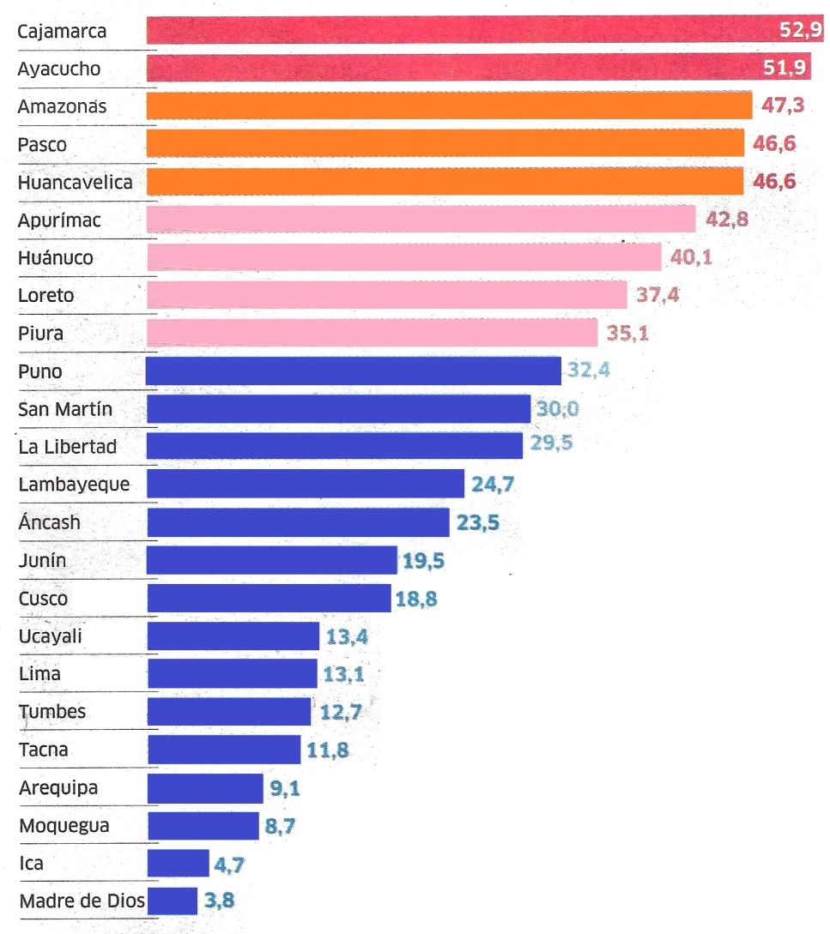
INCIDENCIA DE POBREZA MONETARIA POR DEPARTAMENTO
Fuente: INEI

Slide 8
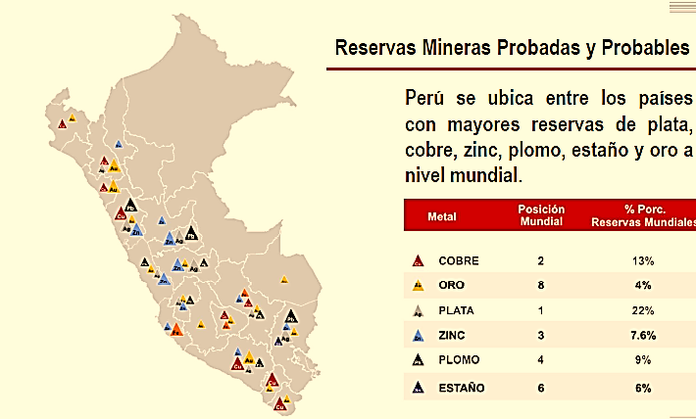
POTENCIAL MINERO DEL PERÚ
Fuente: USGS, 2012

Slide 9
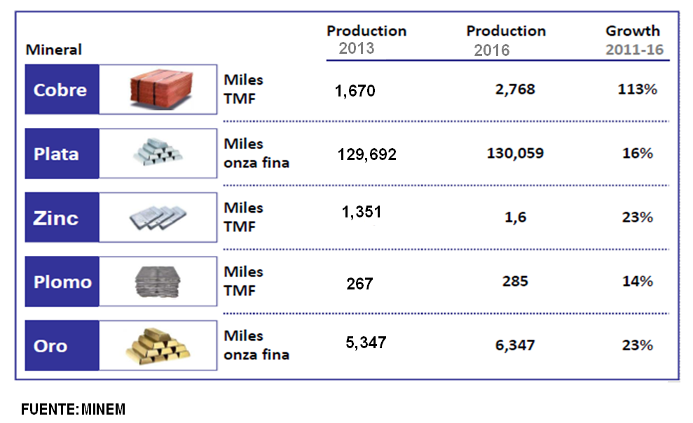
PRODUCCIÓN ESTIMADA HASTA 2016
Fuente: MINEM

Slide 10
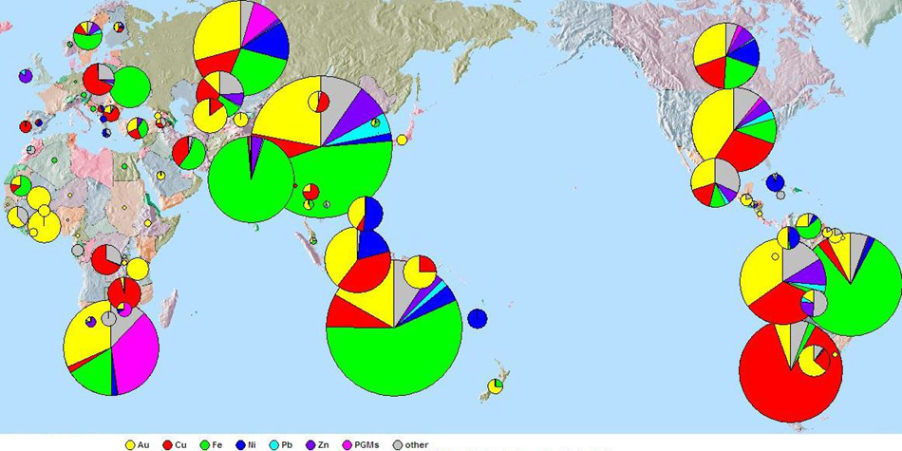
MINERÍA METÁLICA GLOBAL
Fuente: Raw Materials Data, 2012

Slide 11
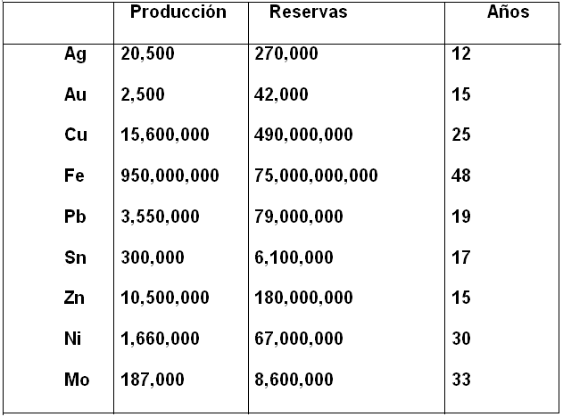
PRODUCCIÓN Y RESERVAS DE LOS PRINCIPALES METALES AL 2012 (T)
Fuente: Metal Minerals Scarcity – Dr. Diederen

Slide 12
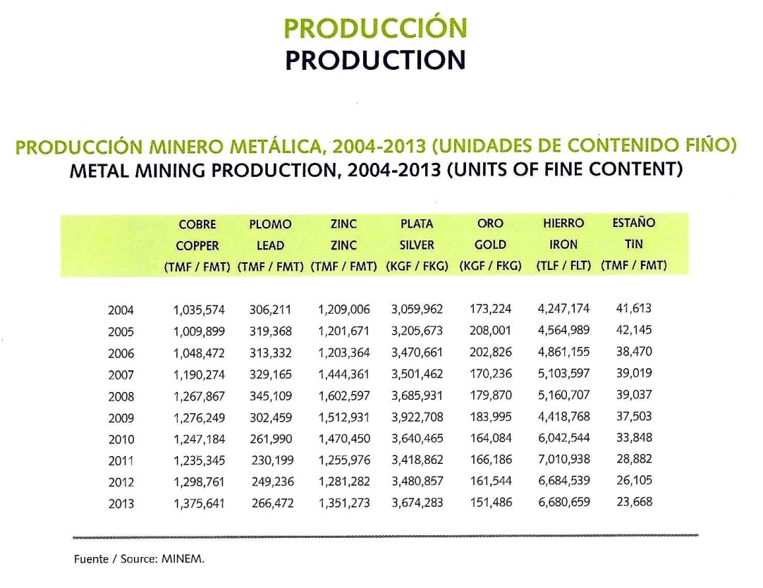
PRODUCCIÓN MINERO METÁLICA, 2004 -2013 (CONTENIDO FINO)
Fuente: MEM

Slide 13
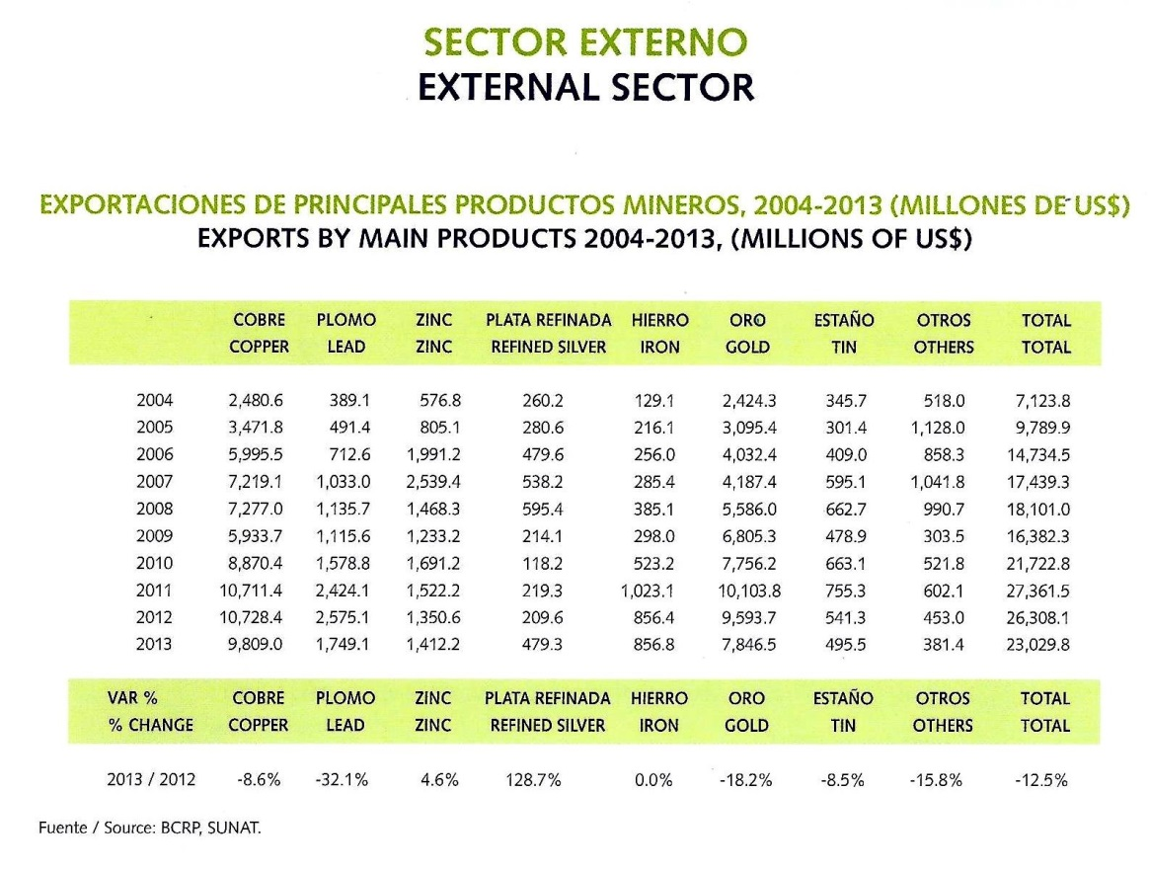
EXPORTACIONES DE PRINCIPALES PRODUCTOS MINEROS, 2004 – 2013 (US$ MM)
Fuente: BCRP

Slide 14
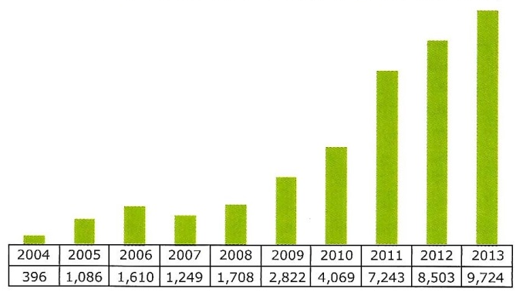
INVERSIONES MINERAS 2004 -2013
(US$ MM )
Fuente: MEM

Slide 15
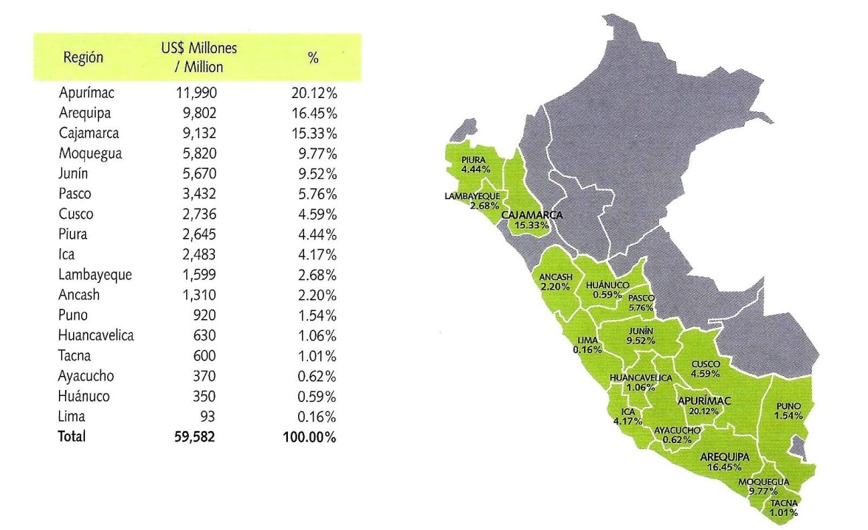
CARTERA DE PROYECTOS MINEROS, POR REGIÓN (2014)
Fuente: MEM

Slide 16
RETOS DE LA INDUSTRIA MINERA
Externos
Comportamiento de la economía mundial, baja de precios de los metales.
Domésticos
- Conflictos Sociales
- Permisología
- Talento Humano
Baja en la ley del mineral o contenido metálico, es necesario mover mayor cantidad de material.
En las condiciones actuales, la inversión minera serán menor.
Estudios varios indican que sin minería, el PBI percápita se contraería en 28.1%, la pérdida de recursos fiscales en 40% y la pobreza aumentaría hasta un 50%

Slide 17
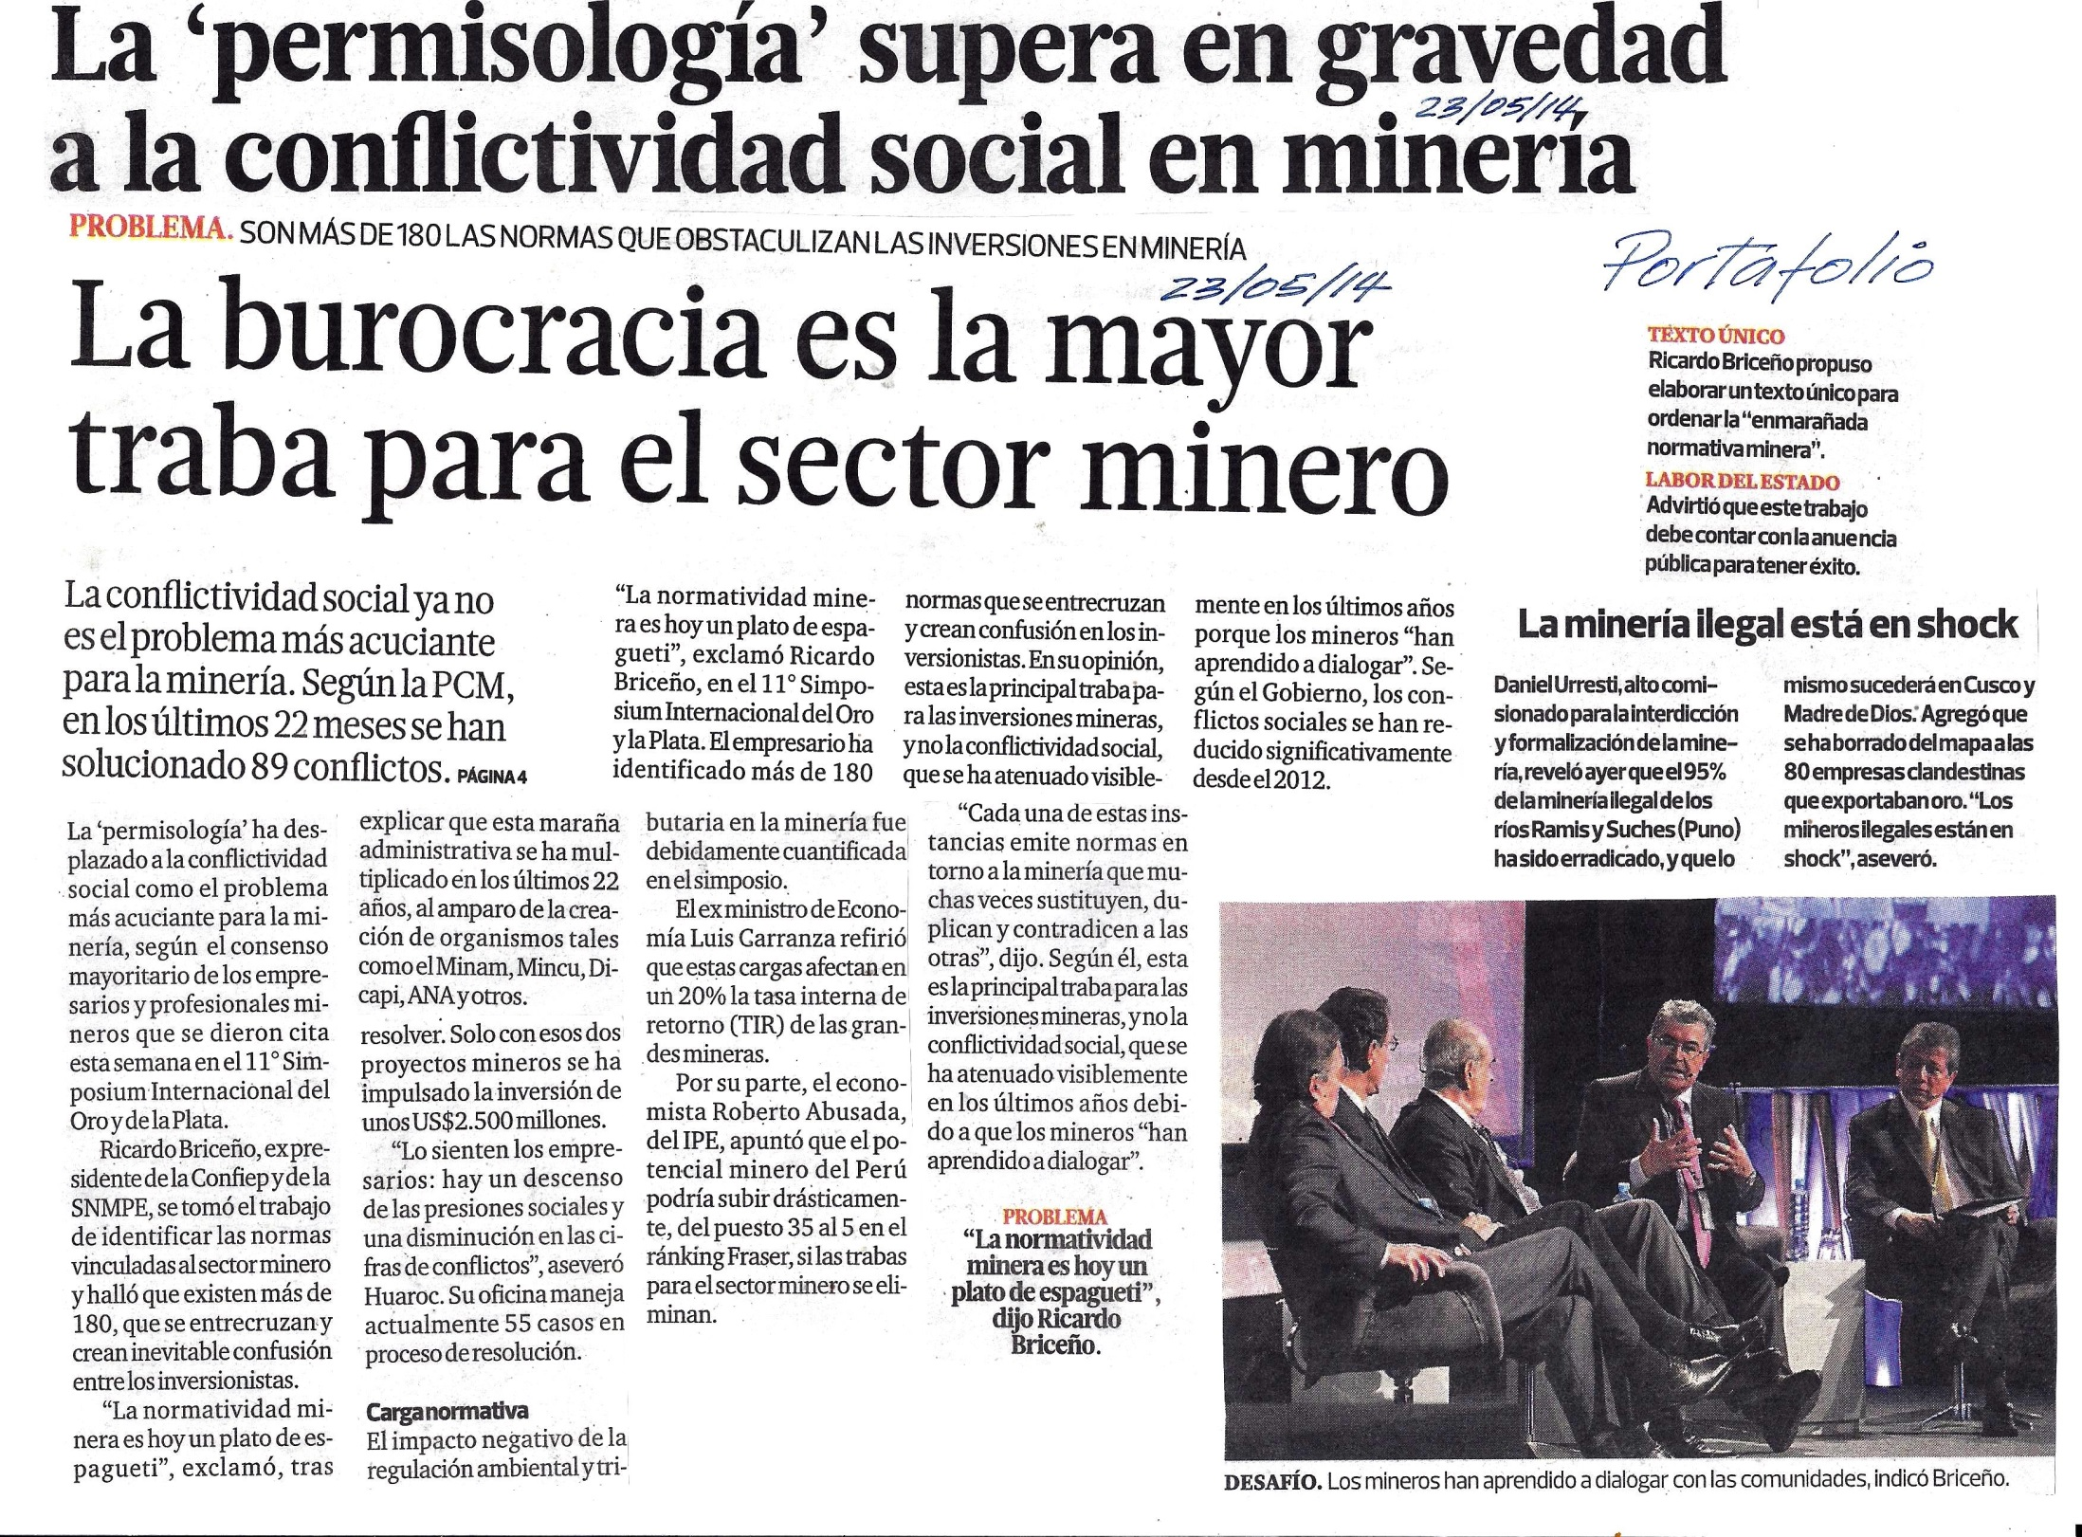

Slide 18
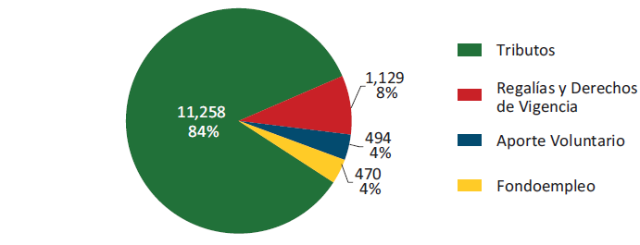
CONTRIBUCIÓN A LA SOCIEDAD
La minería contribuye a la sociedad mediante el pago de tributos, regalías y derecho de vigencia, aporte voluntario y Fondoempleo. La suma de todas esas contribuciones sumaron S/. 13,300 millones el 2011.
Fuente: SUNAT / MEM / Fondoempleo / Macroconsult

Slide 19
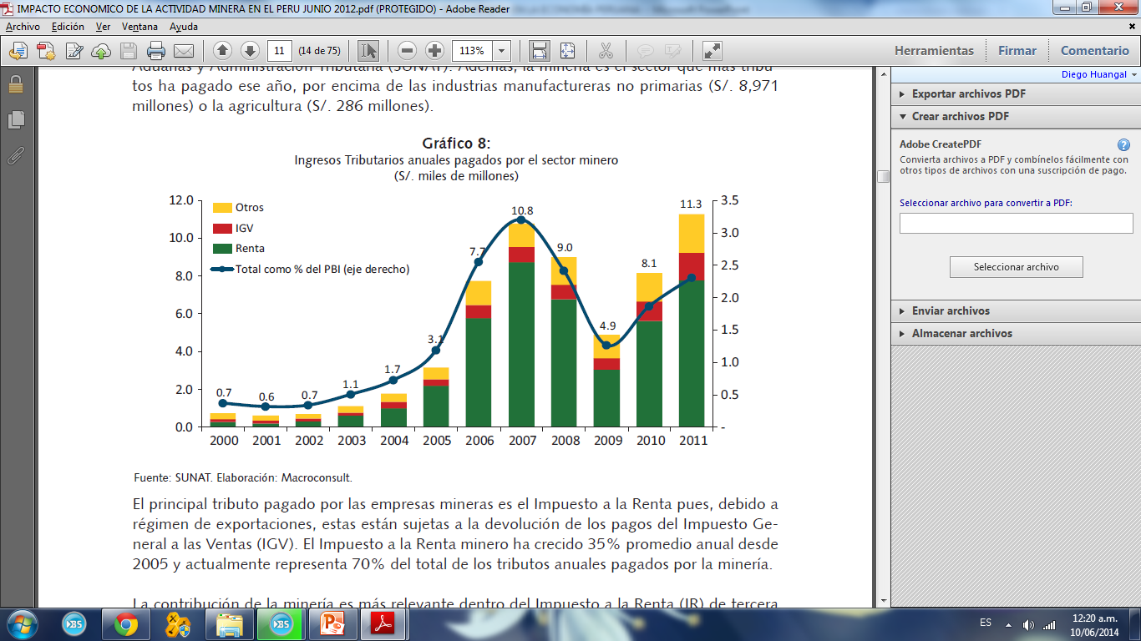
INGRESOS TRIBUTARIOS PAGADOS POR EL SECTOR MINERO
(S/. MILES DE MILLONES)
Fuente: SUNAT / Macroconsult

Slide 20
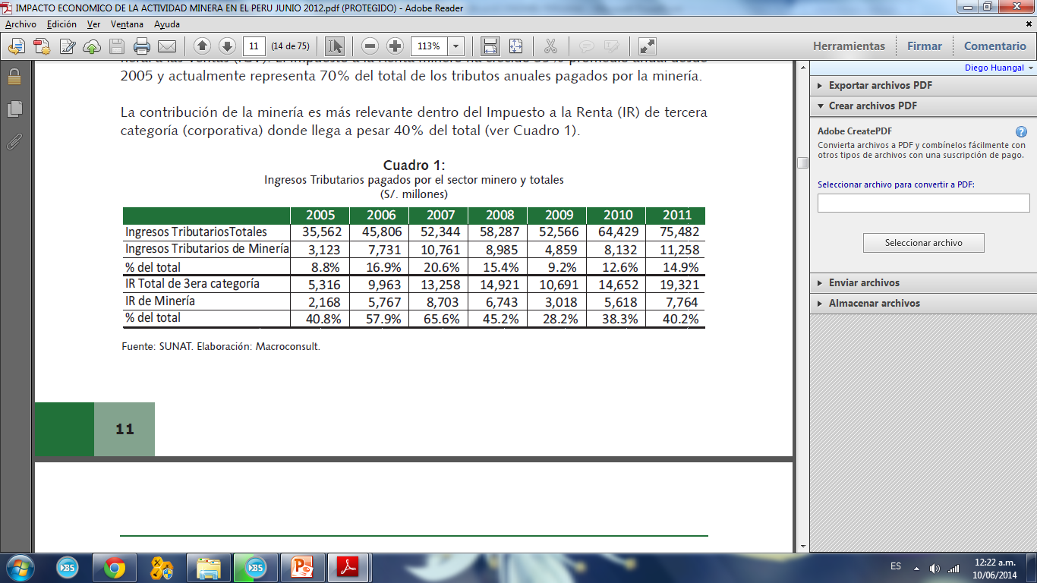
INGRESOS TRIBUTARIOS PAGADOS POR EL SECTOR MINERO Y TOTALES (S/. MILLONES)
Fuente: SUNAT / Macroconsult

Slide 21
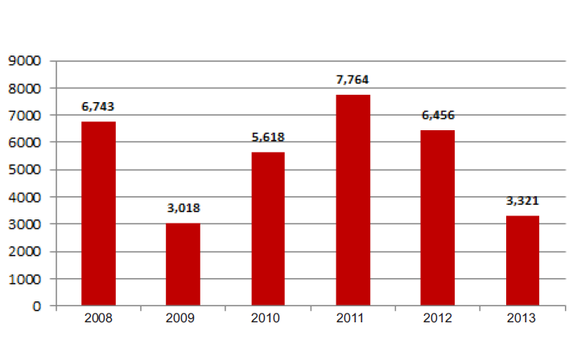
INFORMACIÓN TRIBUTARIA DEL SECTOR MINERO
Ingresos recaudados por la SUNAT - impuesto a la renta de tercera categoría según la actividad económica (millones de soles)
Fuente: SUNAT

Slide 22
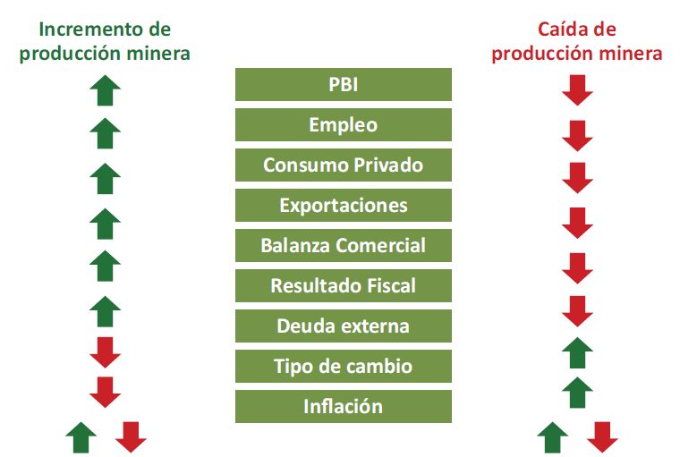
EFECTOS DE LAS VARIABLES MACROECONÓMICAS CON LA PRODUCCIÓN MINERA
Fuente: Macroconsult

Slide 23
OTRO EJEMPLO DE:
CONTRIBUCIÓN DE LA MINERIA A LA ECONOMIA PERUANA
MINAS YANACOCHA ANTAMINA CERRO VERDE
METALES Au, Ag Cu, Zn, Ag y Mo Cu, Mo
CAPEX 5,100 1,289 1,000
IMPACTOS
Periodo de Evaluación 1993-2006 2009–2029 2005–2010
PBI (US$ MM /año) 1,116 2,165 1,779
PBI (%) 1.2 1.7 1.4
Contribución / Impuesto (US$ MM) 260 368 225
Porcentaje de todos los ingresos (%) 0.54 0.67 0.43
Exportaciones totales (%) 7 9 3.6
Fuente: Apoyo Consultoría

Slide 24
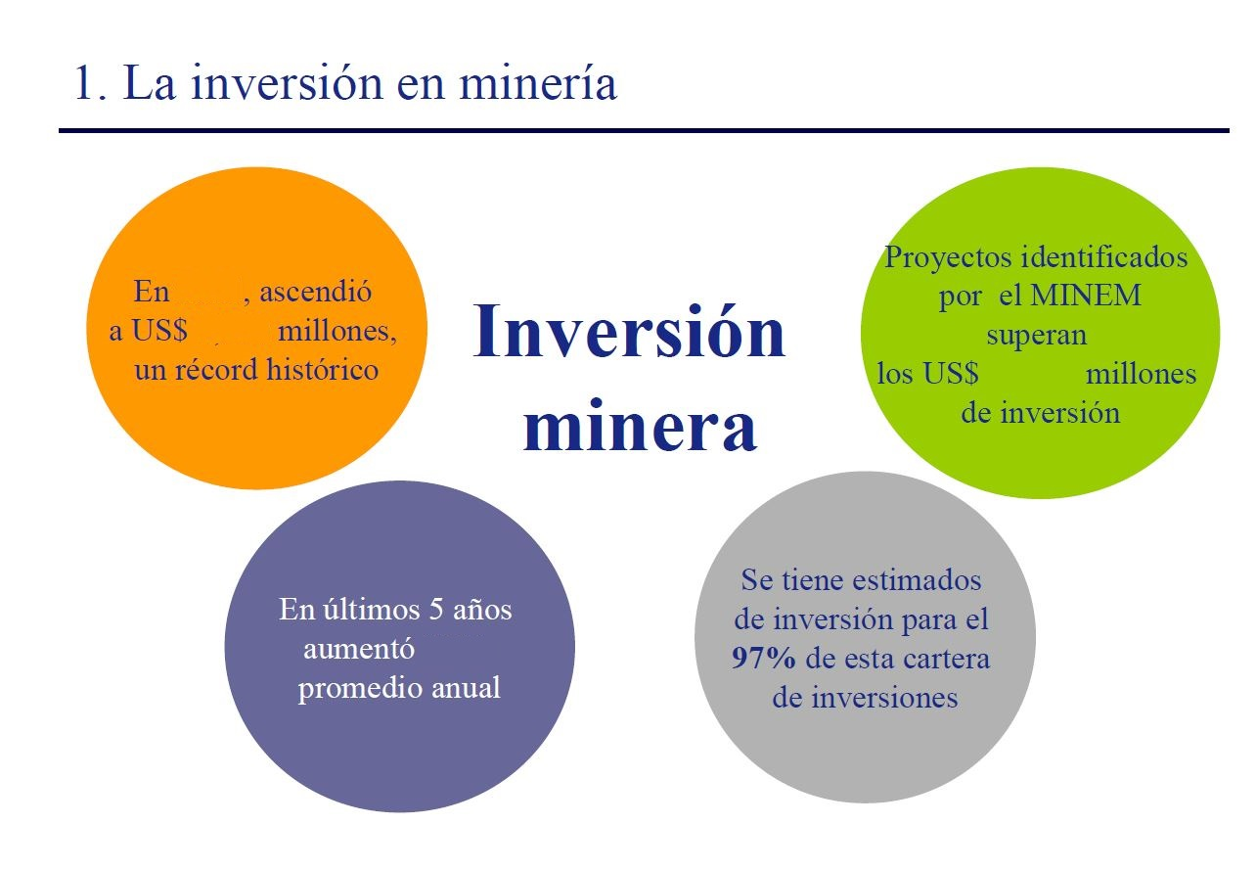
INVERSIÓN MINERA
2013
9,700
59,000
60%
Fuente: IPE

Slide 25
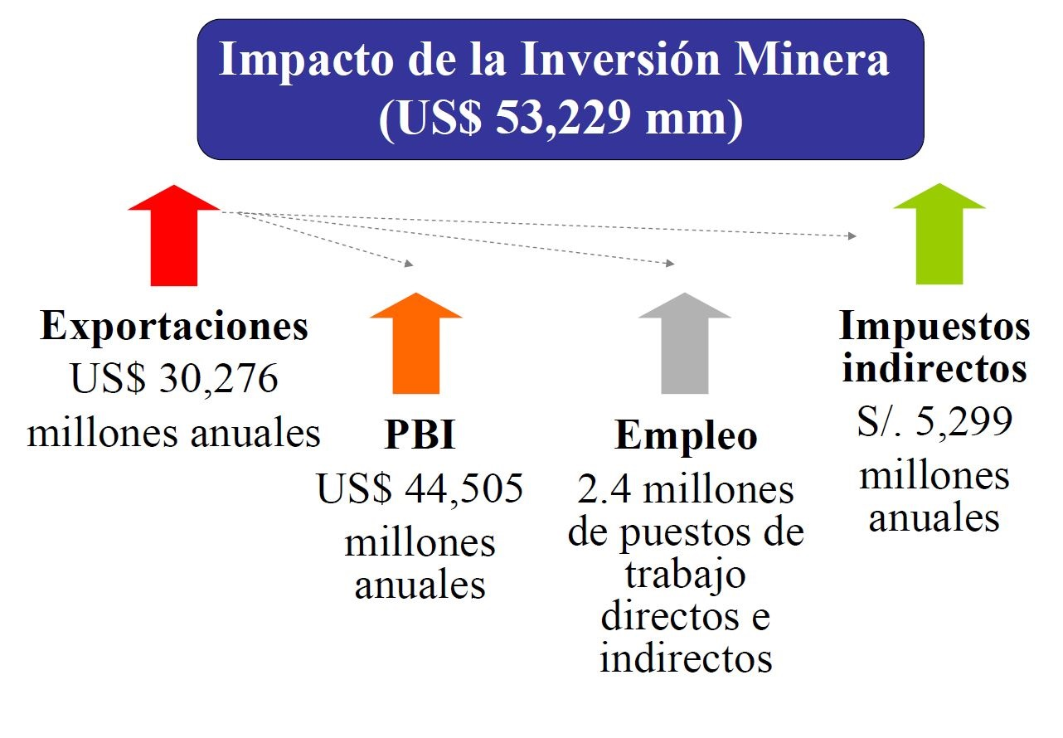
IMPACTO DE LA INVERSIÓN MINERA (US$ 53,229 MM)
Fuente: IPE

Slide 26
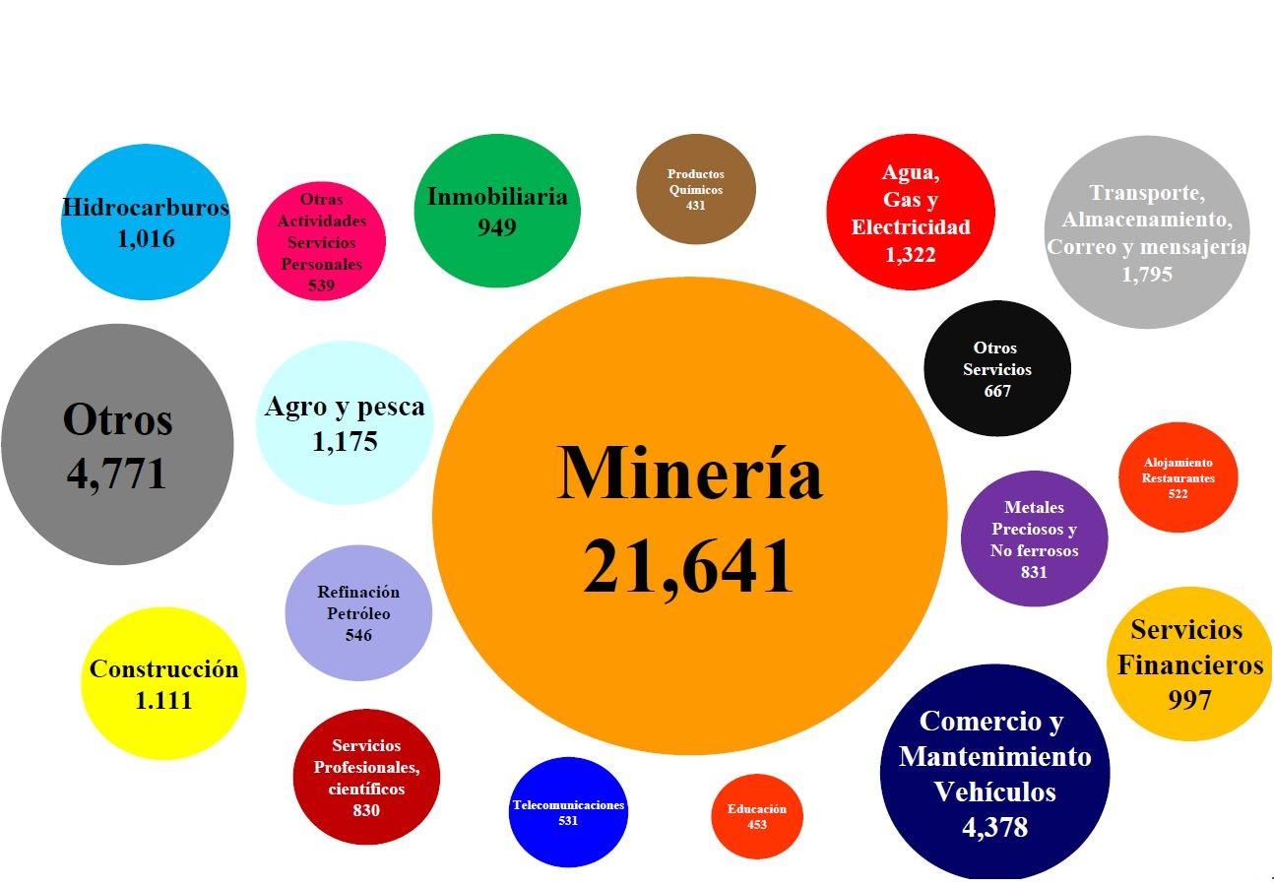
AUMENTO GENERADO EN EL PBI, POR SECTOR (EN US$ MM)
Fuente: INEI

Slide 27
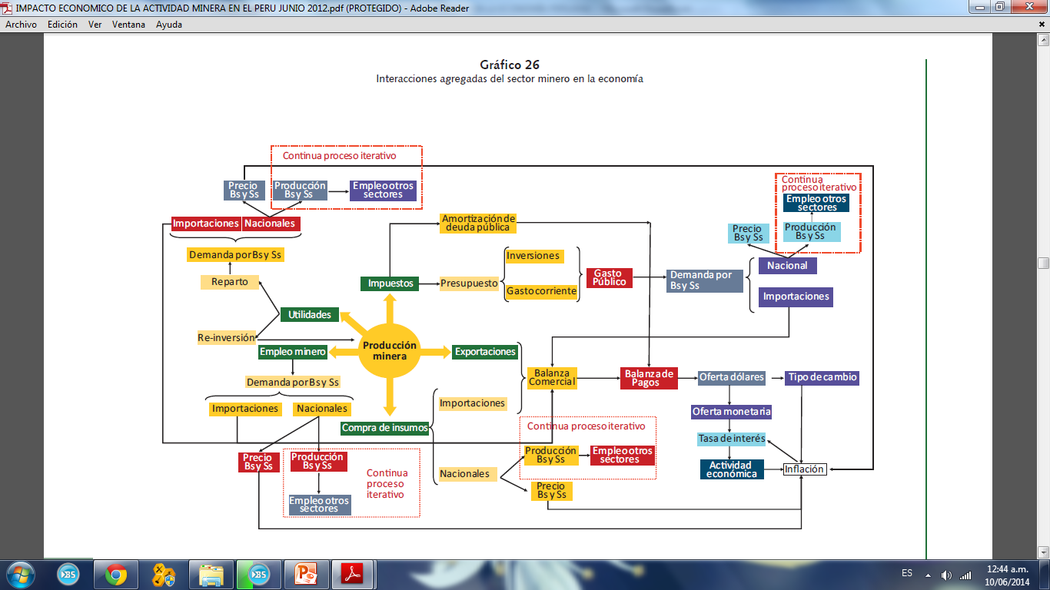
INTERACCIONES AGREGADAS DEL SECTOR MINERO EN LA ECONOMÍA
Fuente: Macroconsult

Slide 28
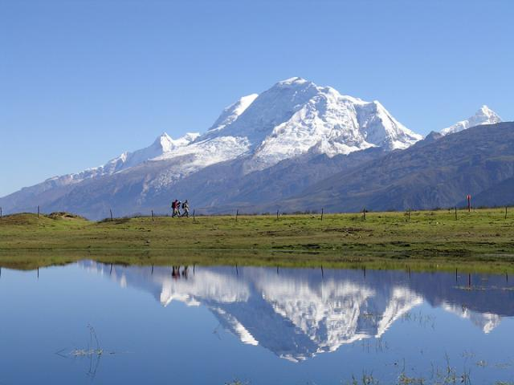
MUCHAS GRACIAS

